Slide 1
Outils Numériques de Gestion Rappels sur Excel

Slide 2
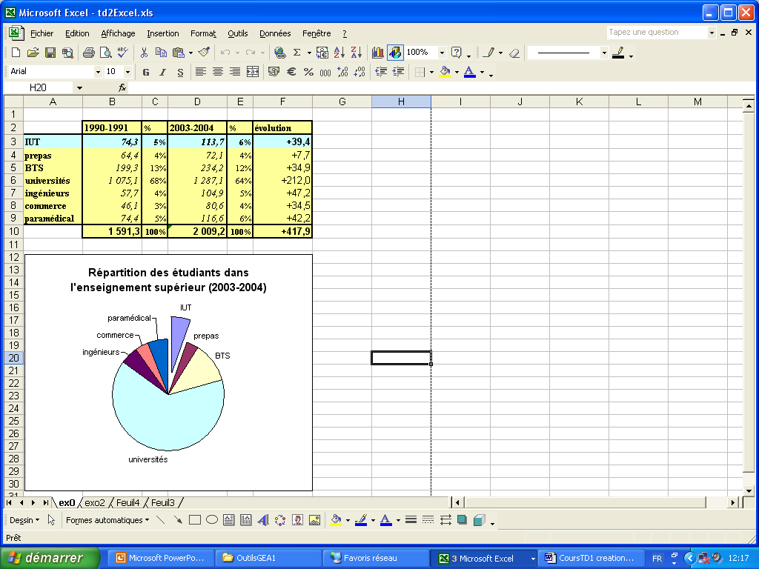
Présentation
Objectif:
Traitement de données chiffrées pour extraire et présenter des informations
Logiciels existant:
Microsoft Excel
LibreOffice Calc
Apple Numbers
Google Sheets

Slide 3
1.1 Classeur et Feuille de calcul
Classeur: Fichier dans lequel on peut travailler et stocker des données. Chaque classeur peut contenir plusieurs feuilles de calcul.
A un fichier correspond un classeur, et donc plusieurs feuilles de calcul.
Feuille de calcul: Les feuilles correspondent à un tableau de cellules où il est possible d’afficher et analyser les données.

Slide 4
1.2 Cellule
C’est l’intersection d’une colonne et d’une ligne.
Elle est identifiée par le nom de la colonne et le numéro de la ligne
Ex: A1, B32
La référence complète contient le nom de la feuille, si on souhaite utiliser une cellule située sur une autre feuille. Un « ! » sépare le nom de la feuille de l’emplacement de la cellule.
Ex: Feuille1!A1, Exo2!B3

Slide 5
1.3 Types de données
Une cellule contient des données.
Types de données:
Texte: ‘’IUT’’; ‘’1ère année’’; ‘’1995-1996’’
Nombre (seule la présentation change)
Standard: 12,5; 10000
Monétaire: 12,5€, 10 000€
Pourcentage: 1 250%, 1 000 000%
Date: 12/1/1990, 14/3/2001
Booléen: VRAI; FAUX
Formule: =A1+B2; =SOMME(A1:C3)

Slide 6
Les ventes d’une entreprise…

Slide 7
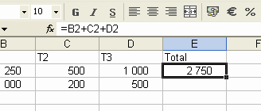
1.4 Formule
Une formule sert à analyser les données contenues dans une feuille de calcul.
Débute par =
Seule la formule est mémorisée
Il est possible d’afficher soit la formule, soit le résultat (Ctrl + ‘’)
 | A | B | C | D | E
1 | Ventes | Trimestre1 | Trimestre2 | Trimestre3 | Total
2 | 1990 | 1 250 (1250) | 500 (500) (600) | 1 000 (1000) | =B2+C2+D2 (2750) (2850)
3 | 1991 | 1 000 | 200 | 500

Slide 8
1.5 Fonction
Les (439) fonctions sont des outils intégrés à Excel permettant de réaliser des calculs complexes.
Par exemple, calculer le maximum (fonction MAX) ou la somme de plusieurs cellules (fonction SOMME).
La syntaxe (la façon de les utiliser) dépend de chaque fonction.
Ex: SOMME(B2:D3) pour réaliser la somme des cellules entre B2 et D3

Slide 9
1.6 Plages (ensembles) de cellules
Non contiguës: séparées par des « ; »
=SOMME(C2;D2;B3): 2500 (1990T2+1990T3+1991T1)
Contiguës: Les deux coins séparés par « : »
=SOMME(B2:D2): 2750 (1990 T1 à T3)
Colonne entière: Nom de la colonne « : » Nom de la colonne
=SOMME(C:C): 700 (tous les T2)
Ligne entière: No de la ligne « : » No de la ligne
=SOMME(3:3): 3691 (tout 1991+1991)
 | A | B | C | D | E
1 |  | T1 | T2 | T3 | Total
2 | 1990 | 1 250 | 500 | 1 000 | (2750)
3 | 1991 | 1 000 | 200 | 500

Slide 10
Plages (ensembles) de cellules
Mixtes
=SOMME(D2;B3:D3): 2700 (1990Trimestre3+1991)
=SOMME(C:C;D2): 1700 (tous les T2+ 1990T3)
 | A | B | C | D | E
1 |  | Trimestre1 | Trimestre2 | Trimestre3 | Total
2 | 1990 | 1 250 | 500 | 1 000 | (2750)
3 | 1991 | 1 000 | 200 | 500

Slide 11
1.7 Manipulation des données
Deux solutions pour copier une cellule :
Sélectionner la (ou les) cellules à copier.
Se positionner sur le coin inférieur droit.
Laisser appuyer le bouton gauche et recouvrir les cellules à remplacer.
Relâcher le bouton
Sélectionner la (ou les cellules) à copier.
Copier la cellule (menu Edition/Copier ou Ctrl-C). Sélectionner les cellules à remplacer.
Coller les cellules (menu Edition/Coller ou Ctrl-V)

Slide 12
1.8 Utilisation de plusieurs feuilles
Chiffre d’affaire:
= prix!B2*Feuil1!F2+prix!B3*Feuil1!F3
Ne jamais cliquer sur une autre feuille juste après avoir sélectionné une/plusieurs cellules
(appuyer sur espace/une autre touche avant)
 | A | B | C | D | E
1 |  | Trimestre1 | Trimestre2 | Trimestre3 | Total
2 | 1990 | 1 250 | 500 (600) | 1 000 | (2750) (2850)
3 | 1991 | 1 000 | 200 | 500

Slide 13
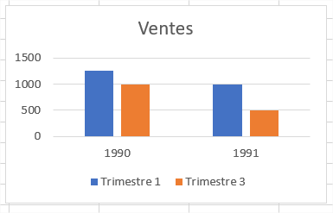
1.9 Insérer un graphique
Sélectionner l’ensemble des cellules utiles pour le graphique
Identifier les ensembles de cellules de taille identique utiles pour le graphique
Laisser Ctrl appuyé pour pouvoir sélectionner plusieurs ensembles disjoints

Slide 14
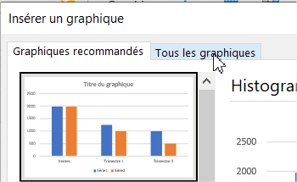
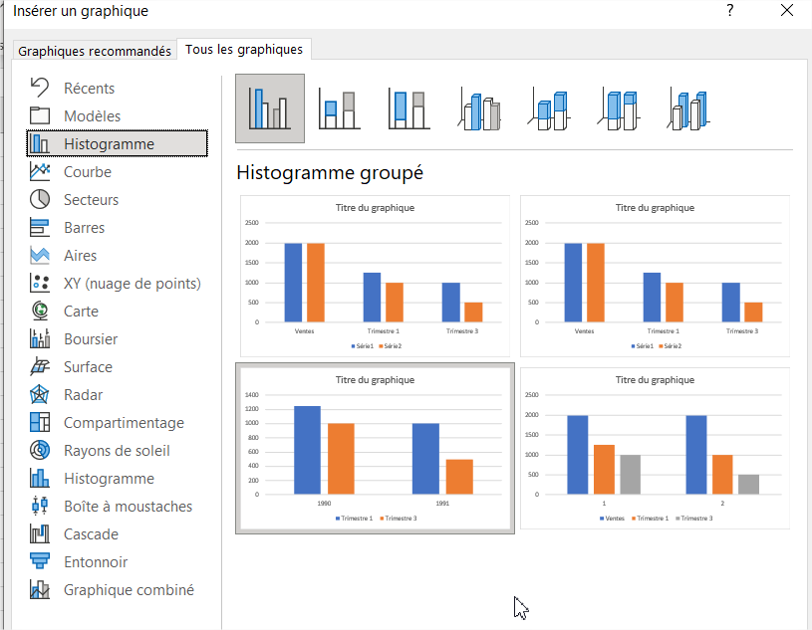
1.9 Insérer un graphique
Sélectionner l’ensemble des cellules utiles pour le graphique
Etapes:
Sélectionner une cellule ailleurs, relâcher
Sélectionner le premier ensemble de cellules, relâcher
Appuyer sur Ctrl, laisser appuyé
Sélectionner les autres ensembles
Relâcher Ctrl
Insertion/graphique (Excel)
Si le bon graphique n’apparait pas, aller dans « tous les graphiques » et choisir

